Slide 1

Khởi động

Slide 2






ONG NHỎ
VÀ MẬT HOA
BẮT ĐẦU

Slide 3



Chữ nào đứng đầu trong các chữ cái sau: a, b, c, d ?
A. a
B: b
C: c
D: d

Slide 4
xê là chữ cái nào?
A: s
B: x
C. c
D: b

Slide 5
đê là chữ cái nào?
A. đ
B: d
C: t
D: b

Slide 6



Viết tự thuật
Notes:
6

Slide 7




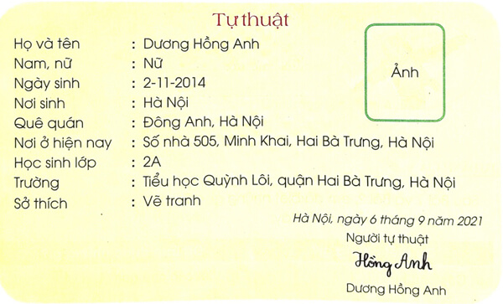

Đọc bản tự thuật dưới đây:
Tự thuật: kể về mình
Quê quán ( quê): Nơi gia đình đã sống nhiều đời

Slide 8



Những điều em biết về bạn Hồng Anh: họ và tên, giới tính, ngày sinh, nươi sinh, quê quán, nơi ở hiện na, lớp học, trường học, sở thích
a)Em biết những gì về bạn Hồng Anh?Nhờ đâu em biết rõ về bạn Hồng Anh như vậy?
Nhờ vào bản tự thuật mà em biết được rõ về bạn Hồng Anh

Slide 9

Những điều em biết về bạn Hồng Anh: họ và tên, giới tính, ngày sinh, nươi sinh, quê quán, nơi ở hiện na, lớp học, trường học, sở thích
b) Tìm một tên riêng trong bản tự thuật được viết hoa?
Dương Hồng Anh
Quỳnh Lôi
Hà Nội, Đông Anh, Minh Khai, Hai Bà Trưng
Chu Văn An, Sao Đỏ, Chí Linh, Hải Dương

Slide 10
Viết bản tự thuật của em
Notes:
10

Slide 11




Tự thuật
Họ và tên :……………………………….
Nam, nữ :……………………………….
Ngày sinh :……………………………….
Nơi sinh :……………………………….
Quê quán :…………………………………………..
Nơi ở hiện nay:………………………………………….
Học sinh lớp :……………………...................................
Trường :…………………………………………
Sở thích :………………………………………......
………, ngày…..tháng……năm……
Người tự thuật
………………
Ảnh

Slide 13
Đặt câu hỏi cho bộ phận câu được in đậm

Slide 14










Hoạt động nhóm đôi
Notes:
Bài giảng thiết kế bởi: Hương Thảo - tranthao121006@gmail.com

Slide 15
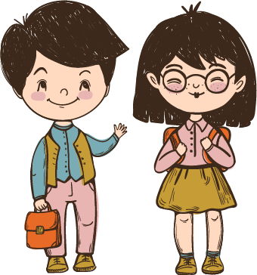
Giới thiệu trước lớp
Design by: Hương Thảo – tranthao121004@gmail.com

Slide 16
Design by: Hương Thảo – tranthao121004@gmail.com
dinhphuong110993@gmail.com
Củng cố, dặn dò
Notes:
Bài giảng thiết kế bởi: Hương Thảo - tranthao121006@gmail.com

